Slide 1

Je compose pour vous avec ma douce et fidèle amie
Quelles célébrités incarnent ces tableaux ?
par Lande N°2

Slide 2
Je compose pour vous avec ma douce et fidèle amie
Le site Worth1000 a décidé de mélanger les célébrités d’aujourd’hui avec des peintures anciennes. Et le résultat est incroyable. À la rédaction, on a essayé de deviner quelle star est représentée sur les différents tableaux.

Slide 3
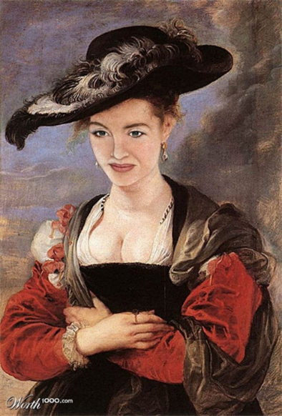
Je compose pour vous avec ma douce et fidèle amie
Kate Winslet

Slide 4
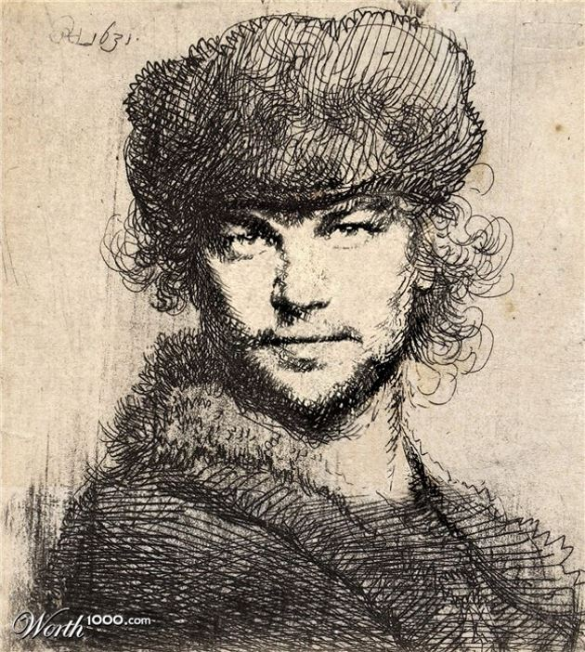
Je compose pour vous avec ma douce et fidèle amie
Leonardo DiCaprio

Slide 5
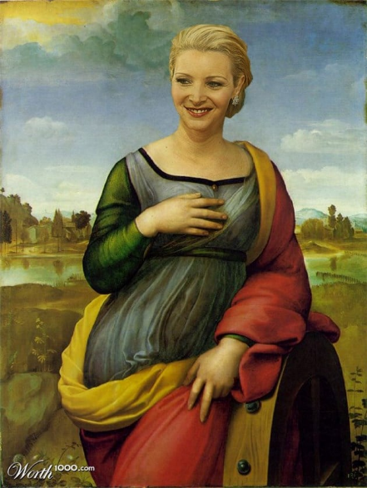
Je compose pour vous avec ma douce et fidèle amie
Lisa Kudrow

Slide 6
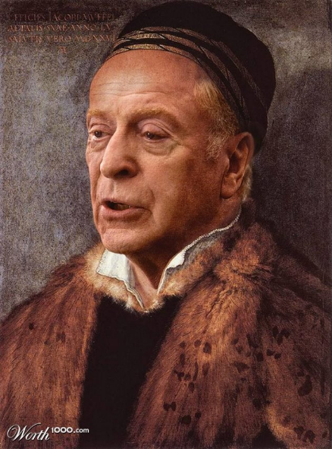
Je compose pour vous avec ma douce et fidèle amie
Michael Caine

Slide 7
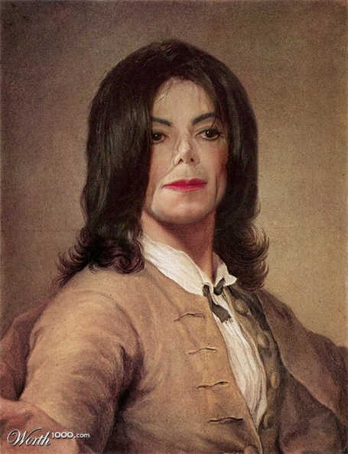
Je compose pour vous avec ma douce et fidèle amie
Michael Jackson

Slide 8
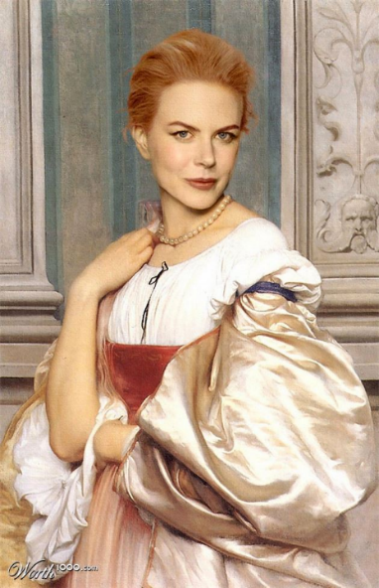
Je compose pour vous avec ma douce et fidèle amie
Nicole Kidman

Slide 9
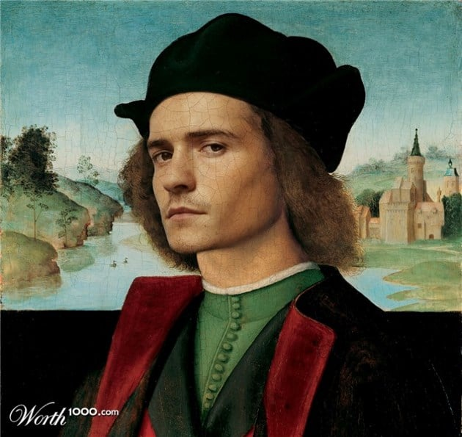
Je compose pour vous avec ma douce et fidèle amie
Orlando Bloom

Slide 10
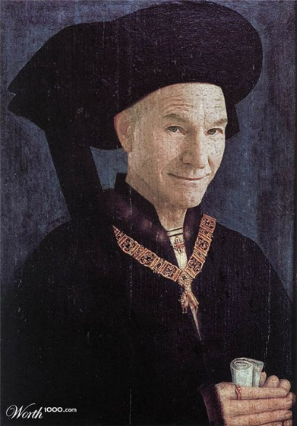
Je compose pour vous avec ma douce et fidèle amie
Patrick Stewart

Slide 11
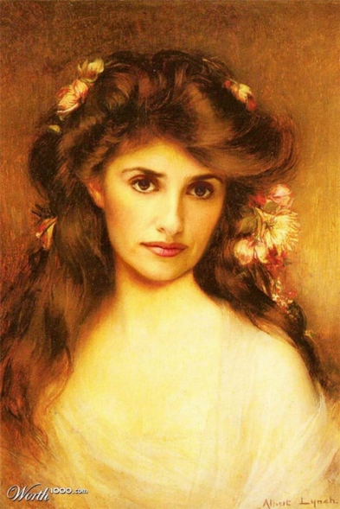
Je compose pour vous avec ma douce et fidèle amie
Pénélope Cruz

Slide 12
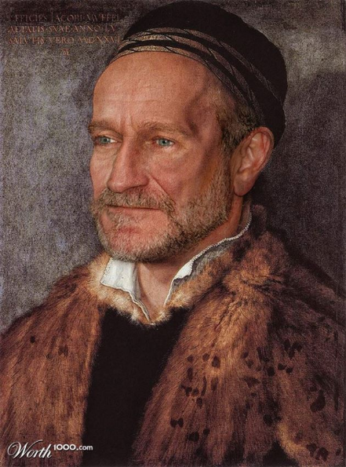
Je compose pour vous avec ma douce et fidèle amie
Robin Williams

Slide 13
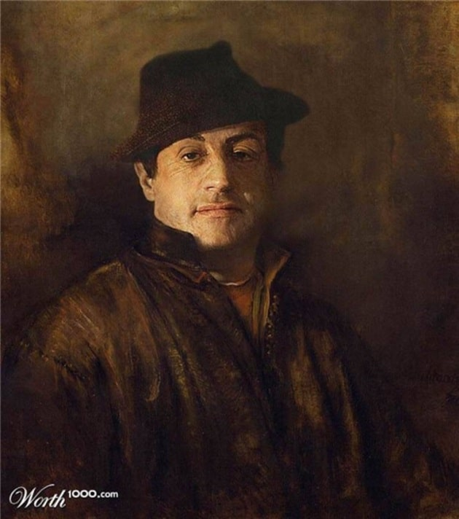
Je compose pour vous avec ma douce et fidèle amie
Sylvester Stallone

Slide 14
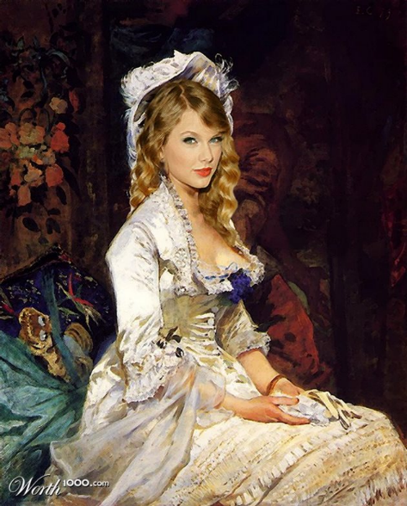
Je compose pour vous avec ma douce et fidèle amie
Taylor Swift

Slide 15
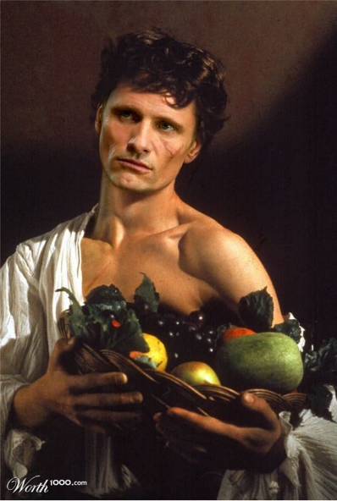
Je compose pour vous avec ma douce et fidèle amie
Viggo Mortensen

Slide 16
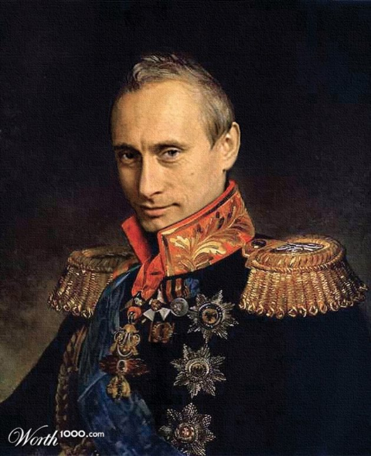
Je compose pour vous avec ma douce et fidèle amie
Vladimir Poutine

Slide 17
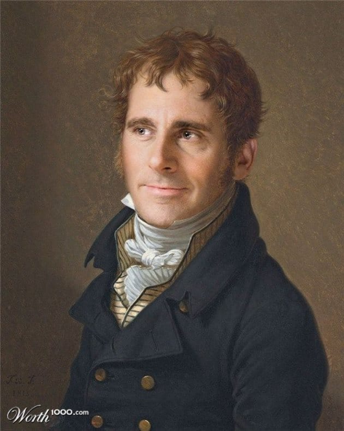
Je compose pour vous avec ma douce et fidèle amie
Steve Carell

Slide 18
Je compose pour vous avec ma douce et fidèle amie
Quelles célébrités incarnent ces tableaux ?
par Lande N°2

